Slide 1
Решение олимпиадных задач

Slide 2
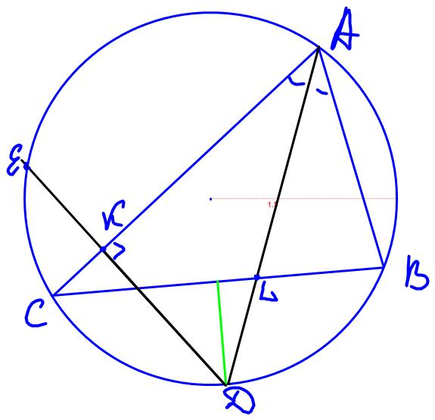
Треугольник ABC вписан в окружность ω. Хорда AD этой окружности является биссектрисой треугольника ABC и пересекает BC в точке L. Хорда DE окружности ω перпендикулярна стороне AC и пересекает её в точке K. Найдите AK/KC, если BL/LC=1/2.

Slide 5
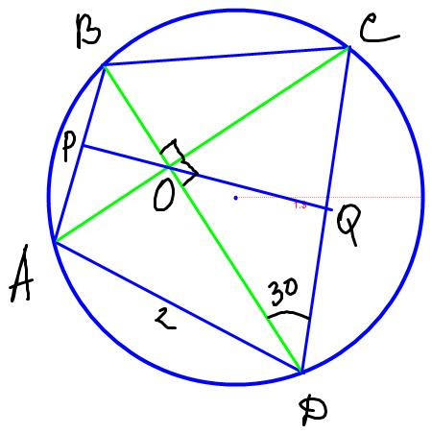
Четырёхугольник ABCD вписан в окружность. Диагонали AC и BD взаимно перпендикулярны и пересекаются в точке O. Из точки O опустили перпендикуляр OP на сторону AB. Прямая OP пересекает сторону CD в точке Q. Найдите OQ, если AD=2, AB=1 и ∠CDB=30∘.

Slide 7
Пусть O — центр вневписанной окружности ω треугольника ABC (AB≠AC). Окружность ω касается стороны BC в точке K, а с продолжениями сторон AC и AB в точках M и P соответственно. Определим точки: T — точка пересечения прямых AO и PM, H — вторая точка пересечения окружности ω и прямой AK Докажите, что точки K, T, O и H лежат на одной окружности.

Slide 10
В равнобедренную трапецию ABCD (AB=CD) вписана окружность. Пусть M — точка касания окружности со стороной CD, K — точка пересечения окружности с отрезком AM, L — точка пересечения окружности с отрезком BM. Найдите величину AM/AK+BM/BL.

Slide 13
В треугольнике ABC проведена биссектриса AD, а биссектриса внешнего угла при вершине A во второй пересекает описанную окружность треугольника ABC в точке P. Некоторая окружность, проходящая через точки A и P, во второй раз пересекает отрезки BP и CP в точках E и F соответственно. Докажите, что ∠DEP=∠DFP.

Slide 17
В равнобедренном треугольнике АВС угол В=${100}^{0}$ , ВД=АС, точка А принадлежит отрезку ВД. Найдите угол ВДС.

Slide 19
$\frac{КС}{\sin{80}}$=$\frac{КВ}{\sin{30}}$
КС=2$КВsin{{80}^{0}=2КВ\cos{{10}^{0}}}$
В треугольнике АКС применим теорему синусов $\frac{АК}{\sin{{70}^{0}}}=\frac{КС}{\sin{{40}^{0}}}, АК=АВ+ВК$=ДБ
АВ+ВК=$\frac{КС\sin{{70}^{0}}}{\sin{{40}^{0}}}=\frac{КС\cos{{20}^{0}}}{2\sin{{20}^{0}}\cos{{20}^{0}}}=\frac{КС}{2\sin{{20}^{0}}}$
ДК=АВ+ВК+ВК=$\frac{КС}{2sin{{20}^{0}}}+\frac{КС}{2\cos{{10}^{0}}}$=$\frac{КС(1+2\sin{{10}^{0})}}{4\sin{{10}^{0}}\cos{{10}^{0}}}$

Slide 20
Рассмотрим $∆$КВС и $∆$КДС, угол К общий
$\frac{КС}{ДК}=\frac{2ВК\cos{{10}^{0}}}{2ВК(1+\cos{{20}^{0})}}$=$\frac{\cos{{10}^{0}}}{2{\cos^{2}{10}}^{0}}$=$\frac{1}{2\cos{{10}^{0}}}$
$\frac{ВК}{КС}=\frac{ВК}{2ВК\cos{{10}^{0}}}=\frac{1}{2\cos{{10}^{0}}}$
$∆$КВС $\sim ∆$КДС
Угол КДС=${30}^{0}$

Slide 21
2 способ

Slide 22
3 способ

Slide 24
4 способ

Slide 25
В равнобедренном треугольнике с основанием АВ, угол при основании равен 80 градусов. На стороне АС взята точка Д так что ДС=АВ. Найдите угол АДВ.

Slide 26
Теорема синусов для $∆АВС$
$\frac{АВ}{\sin{{20}^{0}}}=\frac{ВС}{\sin{{80}^{0}}}$, $\frac{АВ}{ВС}=2\sin{{10}^{0}}$
Теорема синусов для $∆ВДС$
$\frac{ДС}{\sin{{(х−20}^{0})}}=\frac{ВС}{\sin{{(180}^{0}−х)}}$, тк ДС=АВ
$\frac{АВ}{\sin{{(х−20}^{0})}}=\frac{ВС}{\sin{х}}$, $\frac{АВ}{ВС}=\frac{\sin{(х−{20}^{0})}}{\sin{х}}=2\sin{{10}^{0}}$

Slide 29
2 способ

Slide 31
3 способ

Slide 32
4способ

Slide 33
В треугольнике ABC проведена высота AH, а точки A1, B1, C1 — середины сторон BC, AC, AB соответственно. Пусть K — точка, симметричная точке B1 относительно прямой BC . Докажите, что прямая C1K делит отрезок HA1 пополам.

Slide 36
Внутри остроугольного треугольника ABC взята точка P так, что ∠PAC=∠PBC. Пусть L и N — основания перпендикуляров, опущенных из точки P на стороны BC и AC, соответственно, D — середина AB. Докажите, что DL=DN.

Slide 39
В левом нижнем углу шахматной доски 5×5 стоит король. За один ход он может передвинуться либо на одну клетку вправо, либо на одну клетку вверх, либо на одну клетку по диагонали — вправо и вверх. Сколькими различными путями король может пройти в правый верхний угол доски?
1 | 9 | 41 | 129 | 321
1 | 7 | 25 | 63 | 129
1 | 5 | 13 | 25 | 41
1 | 3 | 5 | 7 | 9
1 | 1 | 1 | 1 | 1

Slide 41
Найти геометрическое место вершин парабол y=${\text{x}}^{2}$+(2p+1)x+${\text{p}}^{\text{2}}$−1, где p — действительное число.
Найдем вершину параболы
($−\frac{2р+1}{2}$, $−$ $\frac{4р+5}{4}$)
$х_{0}−у_{0}=\frac{3}{4}$
Если р – действительные числа, то $х_{0;}у_{0}$
также действительные. ${ Для любых х}_{}−у_{}=\frac{3}{4}$
У=х-$\frac{3}{4}$

Slide 42
Найдите все значения параметра p, для которых существуют ровно два целых значения x, удовлетворяющих неравенству ${\text{x}}^{\text{2}}$+5$\sqrt{\text{2}}$x+p<0

Slide 43
Найдите все значения параметра p, при которых существует ровно 2002 целых x, удовлетворяющих неравенству ${\text{x}}^{2}$−πx+p<0.

Slide 44
Найдите значение суммы:$\frac{1}{1+1^{2}+1^{4}}+\frac{2}{1+2^{2}+2^{4}}+….+\frac{100}{1+{100}^{2}+{100}^{4}}$
$\frac{n}{1+n^{2}+n^{4}}=\frac{n}{n^{4}+{2n}^{2}+1−n^{2}}=\frac{n}{{(n^{2}+1)}^{2}−n^{2}}= \frac{n}{(n^{2}+n+1)(n^{2}−n+1)}=\frac{1}{2}\left(\frac{1}{n^{2}−n+1}−\frac{1}{n^{2}+n+1}\right)= \frac{1}{2}(\frac{1}{n^{2}−n+1}−\frac{1}{{\left(n+1\right)}^{2}−\left(n+1\right)+1})$
Ответ $\frac{5050}{10101}$

Slide 45
Дана доска 9×9 покрашенная в шахматном порядке (черных клеток больше). Из этой доски произвольным образом удалили 9 белых клеток. Докажите что оставшуюся часть нельзя разбить на фигурки вида .
1 |  | 1 |  | 1 |  | 1 |  | 1
1 |  | 1 |  | 1 |  | 1 |  | 1
1 |  | 1 |  | 1 |  | 1 |  | 1
1 |  | 1 |  | 1 |  | 1 |  | 1
1 |  | 1 |  | 1 |  | 1 |  | 1

Slide 46
На столе лежит 2003 камня. Двое игроков по очереди убирают некоторое количество камней, не меньше одного, но не больше половины из оставшихся камней на каждом шагу. Проигрывает тот, после хода которого останется 1 камень. Какой из игроков, первый или второй, при правильной игре победит в данной игре?
2 5 11 23
47 95 191 383
767

Slide 47
Эльфы и тролли сидят за круглым столом, всего 60 существ. Тролли всегда лгут, эльфы говорят правду, кроме случаев, когда они «ошибаются». Каждый из сидящих утверждает, что сидит между эльфом и троллем, причем ровно два эльфа «ошиблись». Сколько троллей сидит за столом?
ТТТТТТ
ТЭЭЭЭТ
ТЭЭЭТЭЭЭТ
ТЭЭЭТЭТ
ТЭТЭТ

Slide 48
Найдите целую часть числа: $\frac{1}{\sqrt{1}+\sqrt{2}}+\frac{1}{\sqrt{3}+\sqrt{4}}+\frac{1}{\sqrt{5}+\sqrt{6}}+…..+\frac{1}{\sqrt{2003}+\sqrt{2004}}$
А= $\frac{1}{\sqrt{1}+\sqrt{2}}+\frac{1}{\sqrt{3}+\sqrt{4}}+\frac{1}{\sqrt{5}+\sqrt{6}}+…..+\frac{1}{\sqrt{2003}+\sqrt{2004}}$
В= $\frac{1}{\sqrt{2}+\sqrt{3}}+\frac{1}{\sqrt{4}+\sqrt{5}}+\frac{1}{\sqrt{6}+\sqrt{7}}+…..+\frac{1}{\sqrt{2004}+\sqrt{2005}}$
А+В
А-В ......$<\frac{1}{\sqrt{1}+\sqrt{2}}<1$
А=$\frac{А+В}{2}+\frac{А−В}{2}$
$\frac{\sqrt{2005}−1}{2}+\frac{1}{2}(\frac{1}{\sqrt{1}+\sqrt{2}}−\frac{1}{\sqrt{2}+\sqrt{3}}+\frac{1}{\sqrt{3}+\sqrt{4}}−\frac{1}{\sqrt{4}+\sqrt{5}})<А<\frac{\sqrt{2005}−1}{2}$+$\frac{1}{2}$

Slide 49
Для положительных действительных чисел a, b и c докажите неравенство:($\frac{\text{a}}{\text{b}\text{+}\text{c}}$+$\frac{\text{1}}{\text{2}}$)($\frac{\text{b}}{\text{c}\text{+}\text{a}}$+$\frac{\text{1}}{\text{2}}$)($\frac{\text{c}}{\text{a}\text{+}\text{b}}$+$\frac{\text{1}}{\text{2}}$)≥1
Х=b+c, y=c+a, z=a+b
($\frac{\text{a}}{\text{b}\text{+}\text{c}}$+$\frac{\text{1}}{\text{2}}$)=$\frac{y+z}{2x}$, ($\frac{\text{b}}{\text{c}\text{+}\text{a}}$+$\frac{\text{1}}{\text{2}}$)=$\frac{\text{x}\text{+}\text{z}}{2\text{y}}$
($\frac{\text{c}}{\text{a}\text{+}\text{b}}$+$\frac{\text{1}}{\text{2}}$)=$\frac{x+y}{2z}$
Неравенство Коши

Slide 50
Сумма положительных действительных чисел x, y и z равна 1. Докажите неравенство:$\sqrt{\text{xy}\text{+}\text{z}}+\sqrt{\text{yz}\text{+}\text{x}}+\sqrt{\text{zx}\text{+}\text{y}}$≤$\frac{\text{xy}\text{+}\text{z}}{\text{x}\text{+}\text{z}}+\frac{\text{yz}\text{+}\text{x}}{\text{y}\text{+}\text{z}}+\frac{\text{zx}\text{+}\text{y}}{\text{z}\text{+}\text{x}}$.
X+y=a, y+z=b, z+x=c
Xy+z=xy+1-x-y=(1-x)(1-y)=(y+z)(x+z)=bc
Аналогично остальные
Неравенство Коши

Slide 51
Докажите, что существует бесконечное число натуральных значений n, для каждого из которых n! делится нацело на ${\text{n}}^{2}$+1.
n=$k+2k^{3}, при k>2$

